Slide 1
MODERNISMO
Antecedentes históricos:
Primeira Guerra Mundial – 1914/1918;
Revolução Russa – 1917;
Revolta do Forte de Copacabana – 1922;
Fundação do Partido Comunista Brasileiro - 1922;
Revolta Paulista – 1924;
Criação da Coluna Prestes - 1925;
Revolução de 1930.

Slide 2
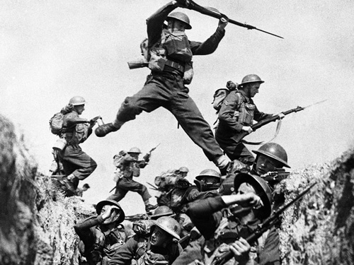
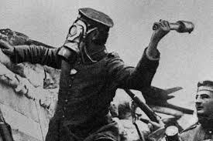
MODERNISMO
Antecedentes históricos:
Primeira Guerra Mundial (1914/1918): emergência do nacionalismo, aumento da imigração de europeus e crescente industrialização no país, especialmente em São Paulo.

Slide 3
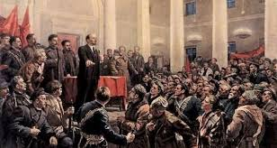
MODERNISMO
Antecedentes históricos:
Revolução Russa (1917) e Fundação do Partido Comunista no Brasil (1922): ascensão das ideias comunistas (marxismo), disputa entre anarquistas e comunistas, críticas às condições de trabalho e greves.

Slide 4
MODERNISMO
Antecedentes históricos:
Comunistas: partido era a vanguarda da ação política, revolução proletária para acabar com a desigualdade, período de transição até o fim do Estado.
Anarquistas: contra a organização dos operários em partidos, as eleições eram uma farsa, um jogo sujo da burguesia para se manter no poder. Pregavam a revolução que acabasse com a hierarquia social e o Estado, tornando os homens livres.

Slide 5
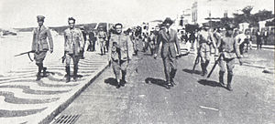
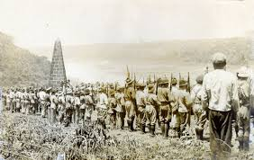
MODERNISMO
Revoltas Tenentistas: jovens militares que reivindicavam o fim das oligarquias no poder e do voto de cabresto.
Revolta (dos Dezoito) do Forte de Copacabana (1922).
Revolta paulista (1924) maior conflito bélico da cidade de São Paulo, que chegou a ser bombardeada.
Criação da Coluna Prestes (1925): marchou 2 anos e meio pelo Brasil, durante 25 mil quilômetros, mas não conseguiu disseminar uma rebelião contra o governo.

Slide 6
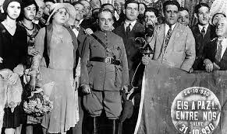
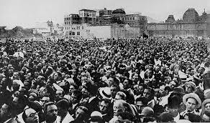
MODERNISMO
Revolução de 1930.

Slide 7
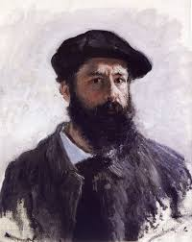
MODERNISMO
Embora tenha surgido oficialmente no Brasil apenas em 1922, o Modernismo já nascera muito antes na Europa, na década de 1870, com o Impressionismo de Manet, Monet e companhia, tendo durado até 1970.

Slide 8
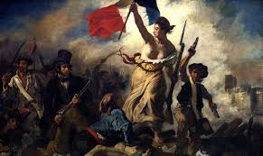
Antes do Modernismo: Romantismo
Literatura: Lord Byron, Poe; Pintura: Eugène Delacroix (sua pintura refletia a vivacidade da França contemporânea, com pinceladas rápidas e enérgicas).
A Liberdade Guiando o Povo

Slide 9
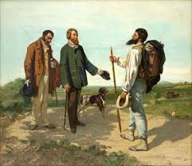
Antes do Modernismo: Realismo
Literatura: Gustave Flaubert, Balzac; Pintura: Gustave Courbert (pintava temas comuns e que a Academia considerava vulgares, como os pobres e os trabalhadores).
O Encontro

Slide 10
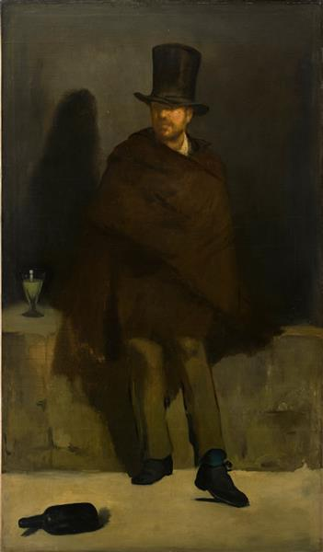
Transição: Pré-Impressionismo
Édouard Manet (1832-83): pintura da realidade, temas modernos, pinceladas rápidas e urgentes, que traziam em si a angústia da modernidade.
O Bebedor de Absinto

Slide 11
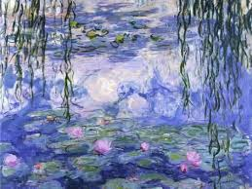
Início: Impressionismo (1870-90)
Monet: Nenúfares.

Slide 12
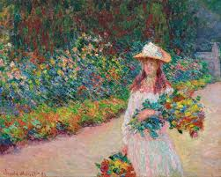
Início: Impressionismo (1870-90)
Monet: Menina no Jardim de Giverny.

Slide 13
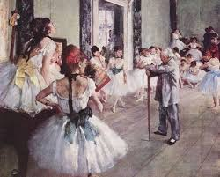
Início: Impressionismo (1870-90)
Edgar Degas: A aula de balé.

Slide 14
Mestres Renascentista X Impressionismo

Slide 15
Início: Impressionismo (1870-90)
Principais características:
Pinceladas rápidas e pinturas feitas em espaços abertos, registrando o que o artista via, no momento em que via e como via (artistas saem dos ateliês).
A pintura deve registrar as tonalidades que os objetos adquirem ao refletir a luz solar num determinado momento, pois as cores da natureza se modificam constantemente, dependendo da incidência da luz do sol.
As figuras não devem ter contornos nítidos, pois a linha é uma abstração do ser humano para representar imagens.
As sombras devem ser luminosas e coloridas, tal como é a impressão visual que nos causam.

Slide 16
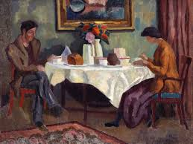
Pós-Impressionismo (1880-1906)
Roger Fry: A mesa de café da manhã.

Slide 17
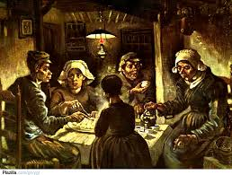
Expressionismo (1880-1906)
Van Gogh: Os comedores de batatas.

Slide 18
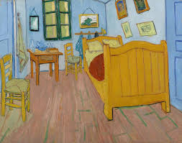
Expressionismo (1880-1906)
Van Gogh

Slide 19
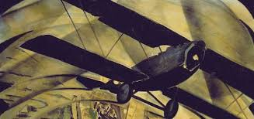
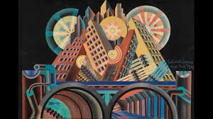
MODERNISMO
Contexto artístico: as correntes de vanguarda europeia.
Futurismo: nasceu na Itália, em 1909, com a publicação do Manifesto Futurista, de Filippo Tommasio Marinetti. Louvava a civilização moderna, as máquinas, o automóvel, a velocidade, a guerra, o militarismo e o patriotismo. Defendia o verso livre e as palavras soltas, em liberdade.

Slide 20
MODERNISMO
Futurismo: Manifesto Futurista – 11 itens:
1- Nós queremos cantar o amor ao perigo, o hábito da energia e do destemor.
2- A coragem, a audácia, a rebelião serão elementos essenciais de nossa poesia.
3- A literatura exaltou até hoje a imobilidade pensativa, o êxtase, o sono. Nós queremos exaltar o movimento agressivo, a insônia febril, o passo de corrida, o salto mortal, o bofetão e o soco.
4- Nós afirmamos que a magnificência do mundo enriqueceu-se de uma beleza nova: a beleza da velocidade. Um automóvel de corrida com seu cofre enfeitado com tubos grossos, semelhantes a serpentes de hálito explosivo... um automóvel rugidor, que correr sobre a metralha, é mais bonito que a Vitória da Samotrácia.
5- Nós queremos entoar hinos ao homem que segura o volante, cuja haste ideal atravessa a Terra, lançada também numa corrida sobre o circuito da sua órbita.

Slide 21
MODERNISMO
Futurismo: Manifesto Futurista – 11 itens:
6- É preciso que o poeta prodigalize com ardor, fausto e munificência para aumentar o entusiástico fervor dos elementos primordiais.
7- Não há mais beleza, a não ser na luta. Nenhuma obra que não tenha um caráter agressivo pode ser uma obra-prima. A poesia deve ser concebida como um violento assalto contra as forças desconhecidas, para obrigá-las a prostrar-se diante do homem.
8- Nós estamos no promontório extremo dos séculos!... Por que haveríamos de olhar para trás, se queremos arrombar as misteriosas portas do Impossível? O Tempo e o Espaço morreram ontem. Nós já estamos vivendo no absoluto, pois já criamos a eterna velocidade onipresente.
9- Nós queremos glorificar a guerra - única higiene do mundo - o militarismo, o patriotismo, o gesto destruidor dos libertários, as belas ideias pelas quais se morre e o desprezo pela mulher.

Slide 22
MODERNISMO
Futurismo: Manifesto Futurista – 11 itens:
10- Nós queremos destruir os museus, as bibliotecas, as academias de toda natureza, e combater o moralismo, o feminismo e toda vileza oportunista e utilitária.
11- Nós cantaremos as grandes multidões agitadas pelo trabalho, pelo prazer ou pela sublevação; cantaremos as marés multicores e polifônicas das revoluções nas capitais modernas; cantaremos o vibrante fervor noturno dos arsenais e dos estaleiros incendiados por violentas luas elétricas; as estações esganadas, devoradoras de serpentes que fumam; as oficinas penduradas às nuvens pelos fios contorcidos de suas fumaças; as pontes, semelhantes a ginastas gigantes que cavalgam os rios, faiscantes ao sol com um luzir de facas; os piróscafos aventurosos que farejam o horizonte, as locomotivas de largo peito, que pateiam sobre os trilhos, como enormes cavalos de aço enleados de carros; e o voo rasante dos aviões, cuja hélice freme ao vento, como uma bandeira, e parece aplaudir como uma multidão entusiasta.

Slide 23
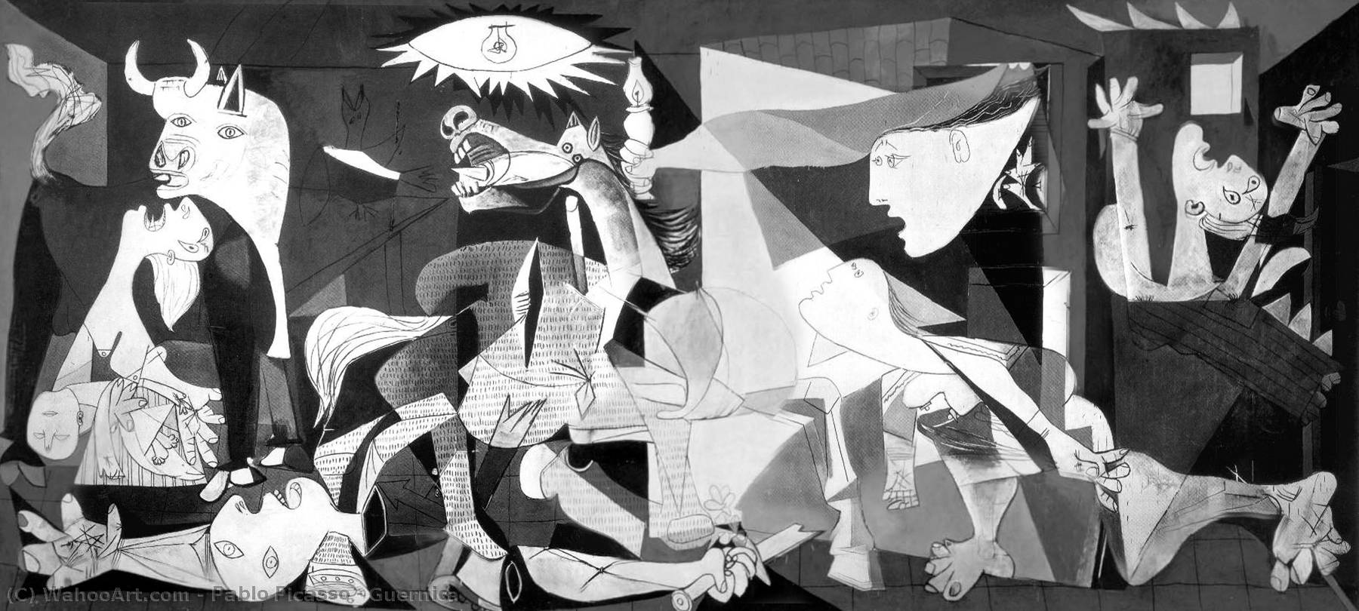
MODERNISMO
Cubismo: nasceu na Pintura, com Picasso, que introduziu a técnica da fragmentação e da geometrização das formas. Na literatura, propunha o humor, a simultaneidade e a exploração visual e gráfica das palavras.

Slide 24
MODERNISMO
Cubismo:
O marco para o surgimento do cubismo foi em 1907, com a tela Les Demoiselles d'Avignon (As damas d'Avignon), do pintor espanhol Pablo Picasso.
Georges Braque afirmou:
“Não se imita aquilo que se quer criar”.

Slide 25
MODERNISMO
Cubismo:
Tratamento geométrico das formas da natureza, que passam a ser representadas pelos objetos em todos os seus ângulos no mesmo plano, constituindo uma figura em três dimensões.
Predominam as linhas retas, modeladas basicamente por cubos e cilindros, dada a geometrização das formas e volumes.
Essa técnica que renuncia à perspectiva, assim como ao "claro-escuro", causa uma sensação de pintura escultórica.
No plano conceitual, o cubismo pode ser considerado como uma arte que privilegia o exercício mental como maneira de expressão das ideias.
Recusa a ideia de arte enquanto pura imitação da natureza.

Slide 26
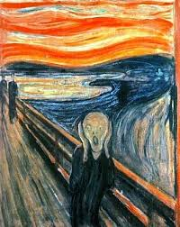
MODERNISMO
Expressionismo: surgiu na Alemanha e na França, na pintura, e se estendeu para a literatura e o cinema. Defendia a arte como uma expressão subjetiva dos sentimentos e do mundo interior do artista. Desvinculando-se do conceito de belo, buscava o sentido trágico da existência, expresso em formas e cores deformadas.

Slide 27
MODERNISMO
Expressionismo: como o próprio nome sugere, busca ser uma expressão dos sentimentos e das emoções.
Assim, os artistas exageram e distorcem os temas em seu processo de catarse, revelando, sobretudo, o lado pessimista da vida.
Esta escola utilizou a arte enquanto forma de refletir a angústia existencialista do indivíduo alienado, fruto da sociedade moderna, industrializada.
Contraste e intensidade cromática;
Valorização do universo psicológico, sobretudo de sentimentos densos, como a angústia e solidão;
Dinamismo e vigor;
Técnica abrupta e "violenta" na pintura, com grossas camadas de tinta;
Valorização de temas sombrios, trágicos.

Slide 28
MODERNISMO
Expressionismo: “Amar, Verbo Intransitivo”, de Mário de Andrade.
A luz delirava, apressada a um vago aviso da tarde. Era tal e tanta que embaçava de ouro a amplidão. Se via tudo de longe num halo que divinizava e afastava as coisas mais. Lassitude. No quiriri tecido de ruidinhos abafados, a cidade se movia pesada, lerda. O mar parava azul. [...] Fräulein botara os braços cruzados no parapeito de pedra, fincara o mento aí, nas carnes rijas. E se perdia. Os olhos dela pouco a pouco se fecharam, cega duma vez. A razão pouco a pouco escampou. Desapareceu por fim, escorraçada pela vida excessiva dos sentidos. Das partes profundas do ser lhe viam apelos vagos e decretos fracionados. Se misturavam animalidades e invenções geniais. [...] (Fragmento)

Slide 29
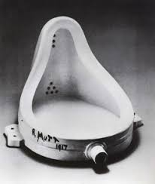
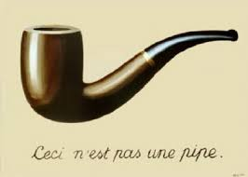
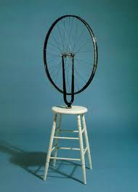
MODERNISMO
Dadaísmo: surgiu na Suíça e defendia a antiarte, caracterizando-se pelo deboche, ilogismo e agressividade. Técnica famosa: ready-made – extrair um objeto de seu uso cotidiano e, com poucas alterações, atribuir-lhe um valor estético. Destaque: Marcel Duchamp.

Slide 30
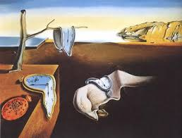
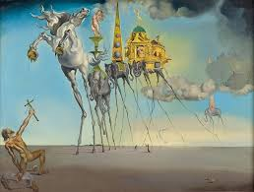
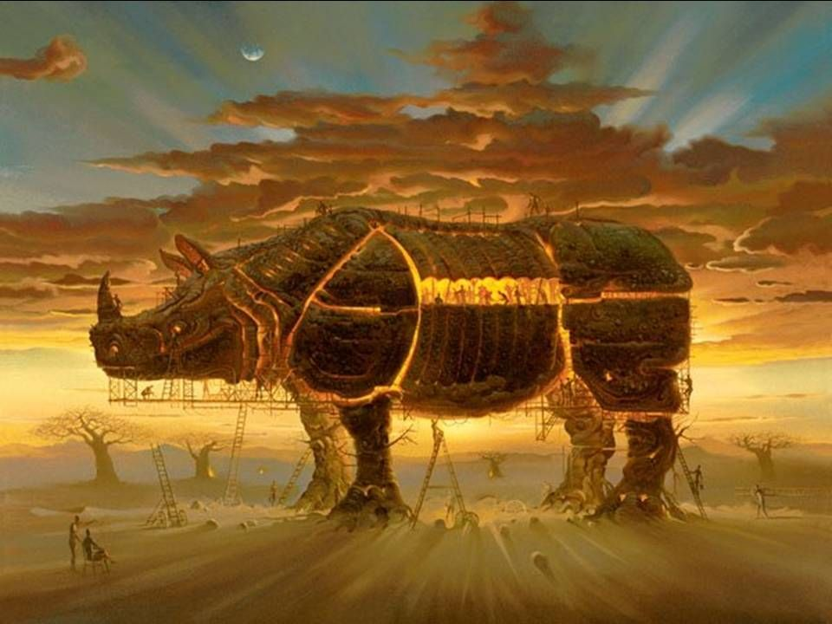
MODERNISMO
Surrealismo: surgiu na França, em 1924, com a publicação do Manifesto Surrealista, de André Breton. Valorizavam o mundo dos sonhos e do inconsciente, pois aí residiria a verdadeira arte (livre), e a escrita automática.

Slide 31
MODERNISMO
Surrealismo: André Breton (1896-1966), escritor francês e ex-participante do Dadaísmo, lançou em Paris, em 1924, o Manifesto Surrealista, que trouxe para o mundo um novo modo de encarar a arte. Segundo ele, o termo consiste em:
SURREALISMO, s.m. Automatismo psíquico em estado puro, mediante o qual se propõe exprimir, verbalmente, por escrito, ou por qualquer outro meio, o funcionamento do pensamento. Ditado do pensamento, suspenso qualquer controle exercido pela razão, alheio a qualquer preocupação estética ou moral.

Slide 32
MODERNISMO
pensamento livre;
expressividade espontânea;
influência das teorias da psicanálise;
criação de uma "realidade paralela";
criação de cenas irreais;
valorização do inconsciente.
valorização da fantasia, da loucura e a utilização da reação automática.

Slide 33
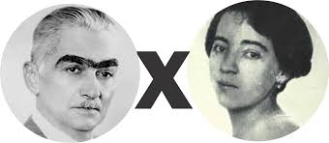
MODERNISMO
Os artistas brasileiros: o fim da guerra, o desenvolvimento econômico de São Paulo, o clima de crescente nacionalismo, a efervescência cultural vigente e a proximidade da comemoração do Centenário da Independência do Brasil, agita e anima um grupo de jovens intelectuais, que começa a se formar após a criticada exposição de Anita Malfatti, em 1917-1918.

Slide 34
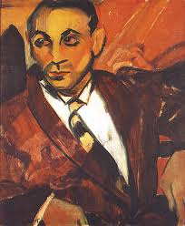
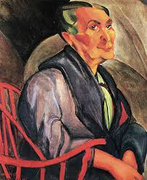
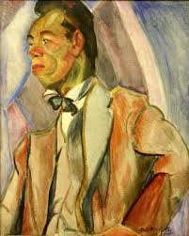
MODERNISMO
Anita Malfatti: filha de uma professora de pintura, estudou na Europa e nos EUA. Muito abalada com as críticas, ficou um ano sem pintar e, no final da carreira, voltou-se para uma pintura mais tradicional. Estudiosos afirmam que nunca superou as críticas corrosivas de Lobato.

Slide 35
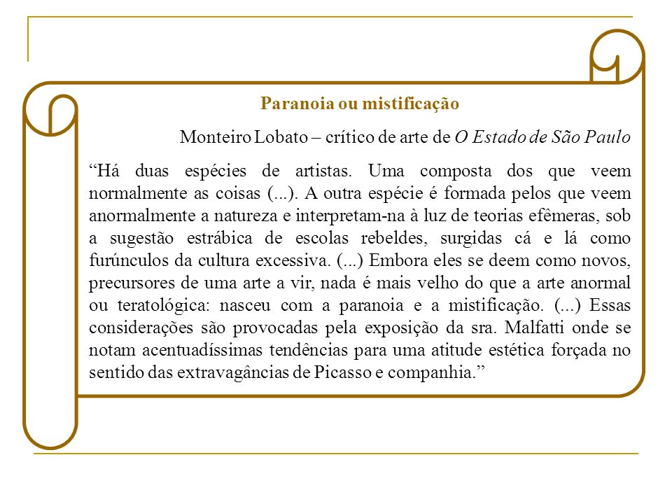
MODERNISMO
Críticas de Lobato: o escritor não perdoa o que enxerga como influências europeias na arte nacional.

Slide 36
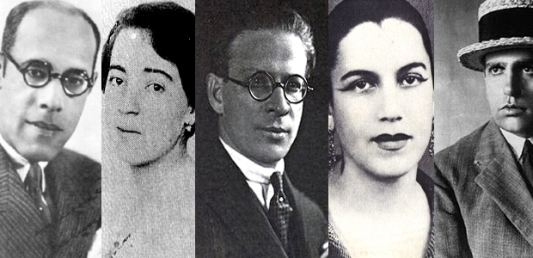
MODERNISMO
Reação às críticas: as críticas conferiram grande repercussão à exposição de arte, que se tornou o estopim da Semana de Arte Moderna e uniu vários jovens artistas modernistas em defesa da pintora, como Mário e Oswald de Andrade.

Slide 37
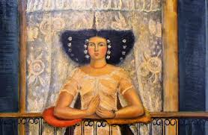
MODERNISMO
Antes de 22: já havia manifestações artísticas modernistas antes de 1922, como a exposição de Malfatti, em 1917, mas foi a Semana de Arte Moderna que tornou o Modernismo o centro da produção cultural brasileira.

Slide 38
MODERNISMO
Semana de Arte Moderna – objetivos e características:
A derrubada de todos os cânones que legitimavam a criação artística;
Atualização da inteligência artística brasileira;
Atualização da linguagem brasileira, que deve ser mais coloquial, semelhante à fala e distanciada dos moldes portugueses;

Slide 39
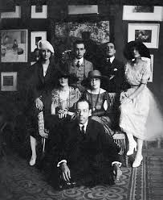
MODERNISMO
Semana de Arte Moderna – objetivos e características:
Consciência criadora nacional: voltar-se para si mesmo, para realidade brasileira, e perceber a expressão do nosso povo e da nossa terra;
Enfoque nos acontecimentos da modernidade: civilização industrial, máquinas, ritmo acelerado de vida;
Uso do humor e da ironia, que eram considerados de mau-gosto e fora dos padrões estéticos;

Slide 40
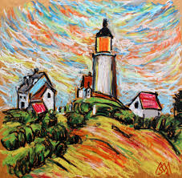
MODERNISMO
Semana de Arte Moderna – objetivos e características:
Uso do verso livre;
Uso da escrita automática, ou seja, uma poesia vinda diretamente do inconsciente, sem o crivo da razão;
Nacionalismo (crítico ou ufanista) e valorização de elementos da paisagem nacional;
Revisão crítica do passado brasileiro;

Slide 41
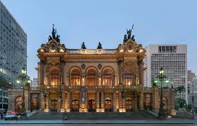
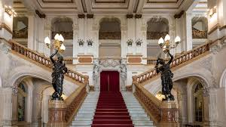
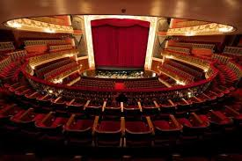
MODERNISMO
Semana de Arte Moderna (1922) - local:
O Teatro Municipal de São Paulo foi escolhido por ser o coração da vida cultural burguesa da capital, reduto do conservadorismo e da tradição. A intenção era provocar e chamar a atenção para o movimento.

Slide 42
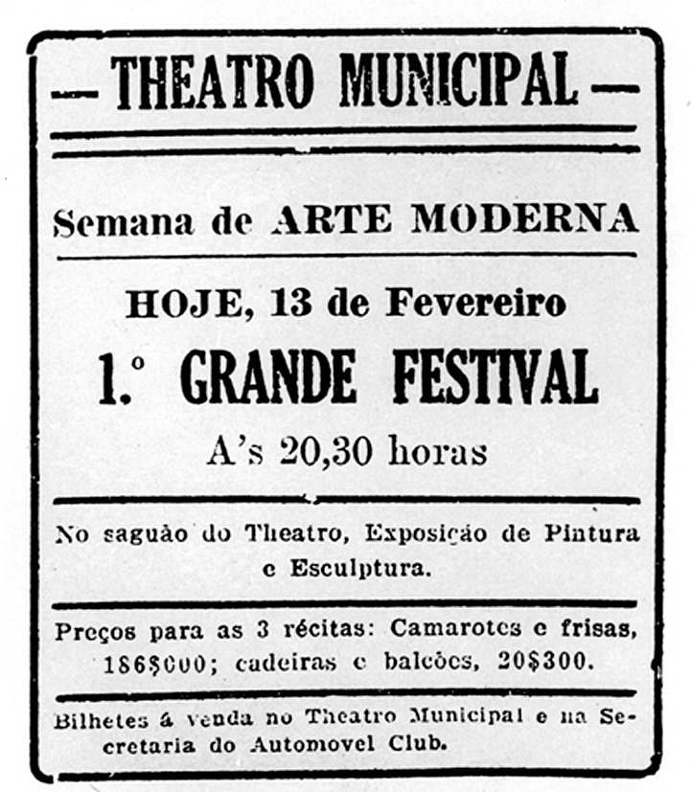
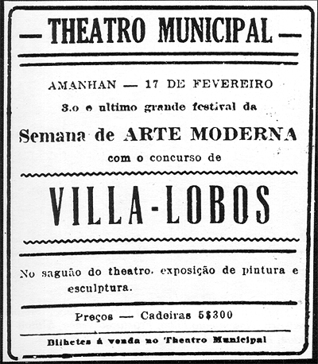
MODERNISMO
Semana de Arte Moderna (1922) - divulgação:

Slide 43
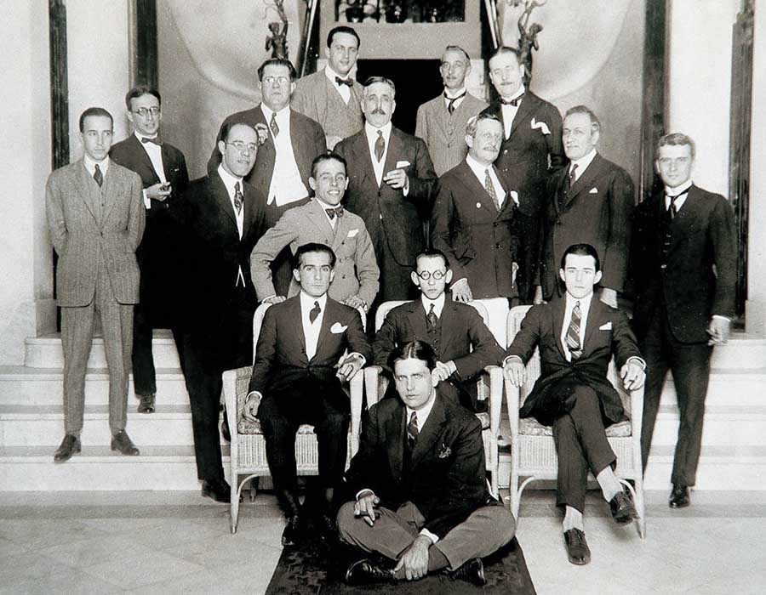
MODERNISMO
Semana de Arte Moderna (1922) - participantes:
Graça Aranha, Mário de Andrade, Oswald de Andrade, Anita Malfatti, Di Cavalcanti, Vitor Brecheret e Villa-Lobos.

Slide 44
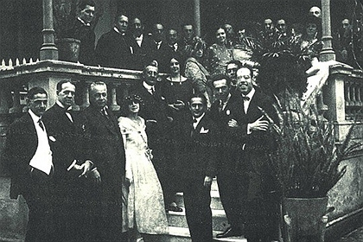
MODERNISMO
Semana de Arte Moderna (1922) - eventos:
Conferências de Graça Aranha e Mário de Andrade;
Declamações de Mário, Oswald e de Bandeira;
Concerto musical de Villa-Lobos;
Exposição de arte de Malfatti, Brecheret e Di Cavalcanti.
Espetáculo de dança.

Slide 45
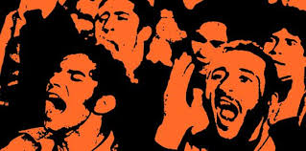
MODERNISMO
Semana de Arte Moderna (1922) - reações: houve alguns aplausos e muitas vaias, o que já era esperado.
Momentos críticos:
Declamação do poema “O Sapo”, de Manuel Bandeira, crítica aos parnasianos;
Declamação de Oswald de Andrade;
Conferência de Mário de Andrade.

Slide 46
Os Sapos
Enfunando os papos, Saem da penumbra, Aos pulos, os sapos. A luz os deslumbra. Em ronco que aterra, Berra o sapo-boi: - "Meu pai foi à guerra!" - "Não foi!" - "Foi!" - "Não foi!". O sapo-tanoeiro, Parnasiano aguado, Diz: - "Meu cancioneiro É bem martelado. Vede como primo Em comer os hiatos! Que arte! E nunca rimo Os termos cognatos. O meu verso é bom Frumento sem joio. Faço rimas com Consoantes de apoio. Vai por cinquenta anos Que lhes dei a norma: Reduzi sem danos A fôrmas a forma. Clame a saparia Em críticas céticas: Não há mais poesia, Mas há artes poéticas..."

Slide 47
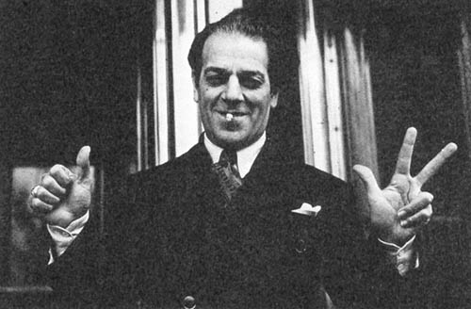
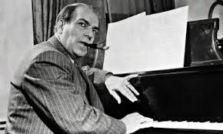
MODERNISMO
Semana de Arte Moderna (1922) - reações: outro momento de muitas críticas e vaias foi o concerto de Villa-Lobos, no qual ele tocou de chinelo. Isso foi visto como provocação modernista, mas, na verdade, o músico estava com calos nos pés.

Slide 48
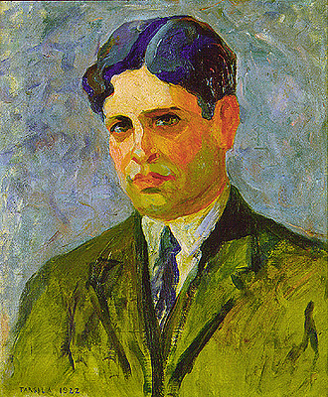
MODERNISMO
Semana de Arte Moderna (1922) - mistério: será que Oswald de Andrade, mestre da propaganda, pagou para que estudantes vaiassem o espetáculo?

Slide 49
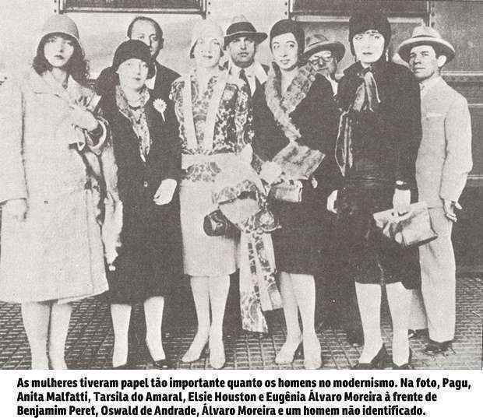
MODERNISMO
Semana de Arte Moderna (1922) - consequências:
Gerou grande repercussão na imprensa e no meio intelectual da época;
Gerou a aproximação dos artistas e a troca de ideias e técnicas entre os diferentes tipos de arte;
Tornou-se o marco inicial do Modernismo no Brasil.

Slide 50
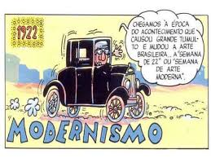
MODERNISMO
Semana de Arte Moderna (1922) – início da primeira fase do Modernismo brasileiro:
1ª fase (1922/1930): Geração de 22, Heroica ou Destruidora.
2ª fase (1930-1945): Geração de 30 ou Edificadora.
3ª fase (1945-?): Geração de 1945 ou Pós-Modernismo

